Slide 1
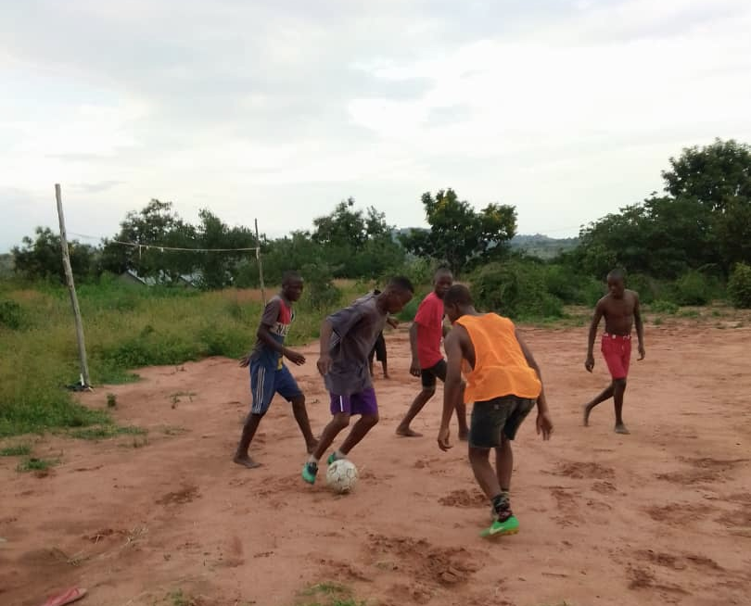
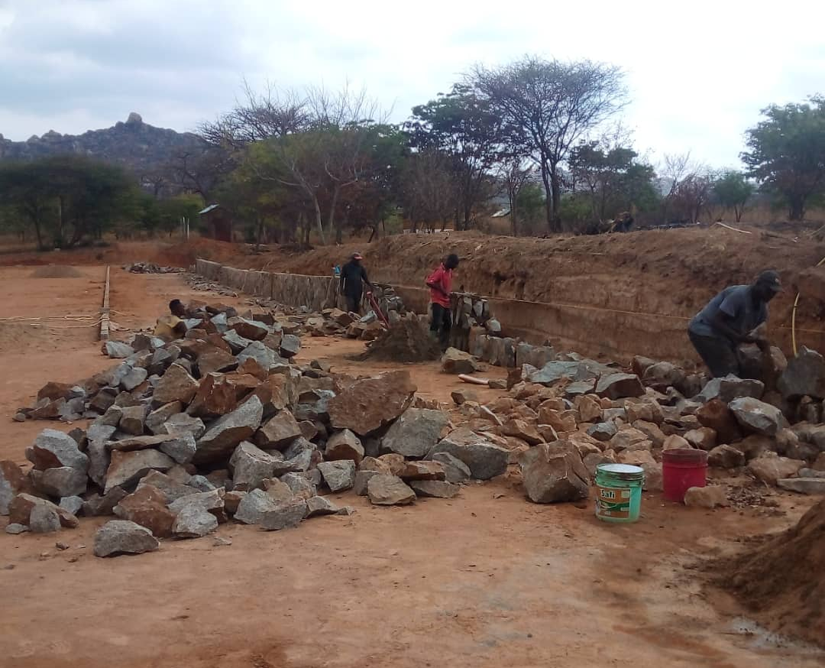
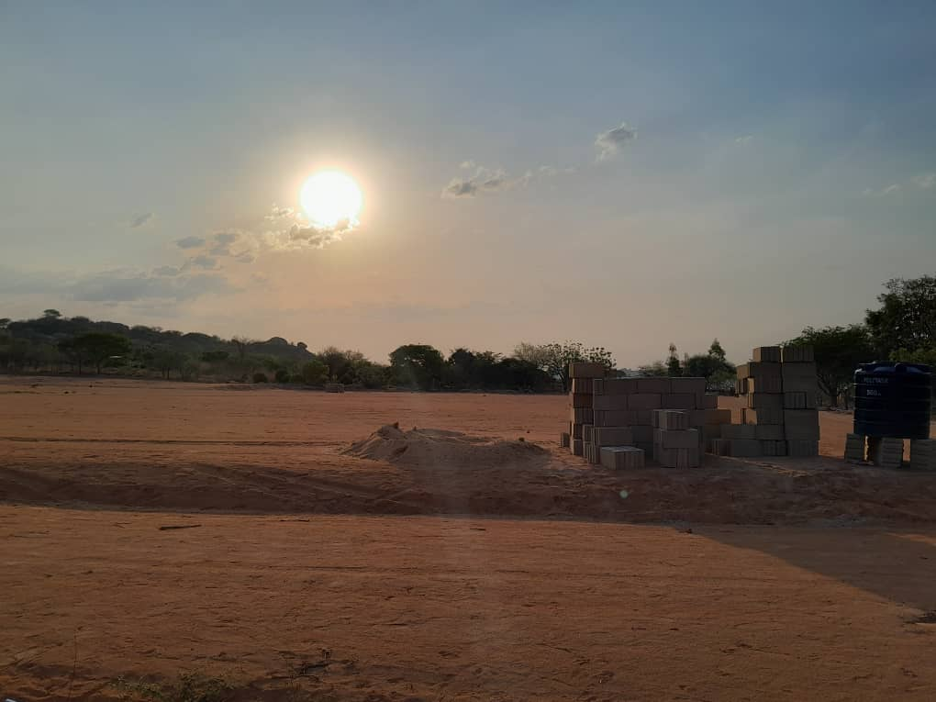
Mchezo Oyee - Viva lo sport
Progetto realizzato grazie ai fondi

Slide 2
⛹ Dati progetto
Ente capofila: Gruppo Tanzania Onlus
Durata: 12 mesi (gennaio/dicembre 2025)
Paese: Tanzania
Sede: Chigongwe Family, presso l’ente partner KISEDET NGO - P.O. Box 379 Dodoma
Obiettivo: Realizzazione di un centro sportivo all’interno del centro di accoglienza per bambini di strada di Chigongwe Family (Tanzania), al fine di:
1) facilitare il recupero fisico/psichico dei bambini di strada accolti presso il centro;
2) dare nuove opportunità di attività sportive ai bambini e alle bambine del villaggio di Chigongwe, permettendo a tutti una utile formazione allo sport e una integrazione sociale reciproca.

Slide 3
⛹ contesto
Chigongwe Family é una comunitá di accoglienza di lungo termine per minori, situata in un villaggio di campagna a 25 Km ovest rispetto alla cittá di Dodoma, capitale della Tanzania.
La struttura di Chigongwe opera accanto alla comunitá per minori di breve termine Shukurani e il centro diurno per bambini e ragazzi di strada Drop-In Center a Dodoma, costituendo un sistema di accoglienza incentrato sulla presa in carico di bambini e adolescenti in diverse situazioni di difficoltá - tra cui minori che vivono e lavorano in strada - e, quando possibile, al ricongiungimento familiare, attraverso il lavoro di équipe degli assistenti sociali e psicologi e in rete con i servizi sociali governativi.
Accanto ai servizi di accoglienza, attualmente con 24 posti per minori e una rest house, la comunità prevede attivitá educative e ricreative - come sessioni di yoga e drawing therapy - oltre che progetti di orto e vivaio, pollaio, due vasche con pesci per l’itticoltura e il presente campo sportivo in costruzione.

Slide 4
⛹ Progetto
Il progetto intende offrire ai ragazzi del centro di accoglienza e del villaggio circostante la possibilità di praticare sport in condizioni idonee, con una particolare attenzione alle bambine, solitamente non incoraggiate verso tali attività.
Questo permetterà di migliorare l’efficacia del progetto educativo di KISEDET, di favorire delle relazioni positive tra i ragazzi del centro e del villaggio, di offrire nuove opportunità formative nello sport anche ai bambini e soprattutto alle bambine del villaggio di Chigongwe, e aumentare la capacità di auto-sostenibilità del Centro, affittando il campo per l’allenamento di squadre locali.
Per le attività sportive Chigongwe Family disponeva solo di uno spazio di terreno incolto, adibito a campetto di calcio.
A tal fine é stata prefigurata la costruzione, all’interno dell’area, di un centro sportivo polivalente con:
un campo in erba (45 x 90 m) allacciato al sistema d'irrigazione della comunitá e con 2 porte in ferro;
un campo in terra battuta (30 x 60 m) con 2 porte in ferro;
un campo polivalente (basket, pallavolo, netball) di 15 x 30 m, corredato delle attrezzature per praticare gli sport previsti;
un blocco docce con spogliatoi ed una recinzione;
l’equipaggiamento sportivo per i ragazzi del centro di accoglienza;
corsi di formazione per il personale locale e per i ragazzi del centro.

Slide 5
⛹ Partner
La comunitá é una delle aree di lavoro dell'organizzazione non governativa tanzaniana KISEDET NGO, che offre servizi di sostegno ai bambin* e ragazz* di strada, minori seguiti dai servizi sociali governativi – e in generale famiglie svantaggiate - percorsi di educazione e formazione - anche di persone con disabilitá – gruppi di microcredito.
Inoltre gestisce sostegni a distanza, un progetto di turismo responsabile e una bottega equosolidale, assieme all’organizzazione italiana partner Gruppo Tanzania Onlus.
Il lavoro delle due organizzazioni vede partnership con vari enti, come Progetto Agata Smeralda e la Chiesa Valdese - e il sostegno di altre associazioni e privati.
KISEDET ha inoltre partecipato a programmi di lavoro con organizzazioni internazionali, quali USAID/PACT e Railway Children Africa.

Slide 6
